Slide 1

O Papel da Teologia na Cultura do Discipulado
Junior Helfstein

Slide 2

Objetivo
Esta trilha propõe uma reflexão sobre a importância da teologia na formação de uma cultura sólida de discipulado cristão. A partir do diálogo entre fé, doutrina e prática, serão discutidos os fundamentos teológicos que sustentam o discipulado como processo contínuo de formação espiritual, ética e comunitária. A trilha busca demonstrar como a teologia contribui para um discipulado consciente, contextualizado e transformador, capaz de impactar a vida pessoal, a igreja e a sociedade.

Slide 3


Os grandes teólogos são aqueles que cuja obra tem encontrado eco na fé e na vida da Igreja.
Página 41

Slide 4

Temas
A realidade humana interessa para a teologia.
As condições sociais e humanas afetam a teologia.
A teologia como explicação da realidade.
A teologia como defesa da fé e como ponte até os não crentes.
A teologia como crítica da vida e da proclamação da igreja.
O discipulado e a missão da igreja.
O que é ser discípulo de Jesus.

Slide 5
A realidade humana interessa para a Teologia.
Ponto de Partida
O que é a Teologia?
Como devemos enxergar a Teologia?
O saber teológico e sua aplicação prática.

Slide 6
As condições sociais e humanas afetam a teologia
A Transversalidade da Teologia.
Cientificismo aplicado ao cristianismo.
O evangelho multifacetado.
O relativismo pós moderno.

Slide 7
A teologia como explicação da realidade
A Teologia circunstancial.
Teologia com um meio e não um fim.
Os concílios ecumênicos.
Ortodoxia Luterana x Pietismo.

Slide 8
A teologia como defesa da fé e como ponte até os não crentes
A práxis Apostólica.
A práxis Apologista.
Os pais da Igreja.
Os reformadores.

Slide 9
A teologia como crítica da vida e da proclamação da igreja
Teologia como filtro.
Teologia como fruto da graça da Deus.
Doutrinar ou Discipular?

Slide 10
O Discipulado e a Missão da Igreja
Missão temporal e atemporal.
Amplitude da missão e discipulado.

Slide 11
O que é ser discípulo de Jesus
Características de Discípulo
Nega-se a si mesmo. Toma a sua cruz. Vai após Jesus. Aborrece a família. Renuncia a tudo que tem. Lança mão do arado. Está sempre avançando e pregando. Chama Jesus de Senhor. Observa as palavras de Jesus. Produz fruto. Conhece a verdade ...

Slide 12
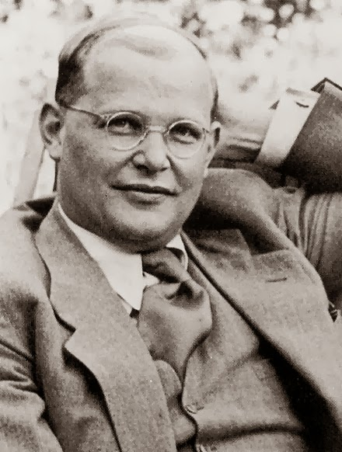
“O discipulado é gratuito, mas lhe custa a vida”
Dietrich Bonhoeffer
TÓPICO OU DESTAQUE

Slide 13

Junior Helfstein
Instagran @Junior_helfstein

